Slide 1



الوحدة الأولى :أنواع الأعداد والعمليات عليها
إيجاد القوى والجذور باستخدام الآلة الحاسبة
إعداد الأُستاذة:شيـــــــخة السنيدية

Slide 2
معاييـــــــــــــــــــر الــــــــــــــــنجاح
1- يحسب مربعات الأعداد وجذورها التربيعية ومكعباتهاوجذورها التكعيبيةوالقوى والجذور الأخرى للأعداد،مستخدماً الألة الحاسبة أينما أمكن .
2-يستخدم الآلة الحاسبة ليجد قوى وجذور الأعداد .

Slide 3
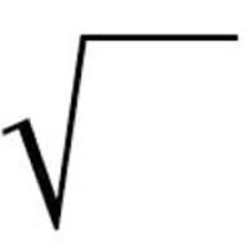
التعلم القبلي/التمهيد:
25
2 ²
أكمل الفراغ بكتابة
( > أو < أو = )
فيما يلي لتكون العبارة الرياضية صحيحة:
³
4
8

Slide 4
هنالك "بعض" القواعد الهامة التي يجب أن تكون على دراية بها عند ايجاد ناتج عملية حسابية تحوي الجذور أو مرفوعة لقوى
2
1
الجذر هو عملية معاكسة لعملية
رفع العدد لقوة.
احسب ما في داخل الأقواس قبل القيام باحتساب مافي خارجها.
( 36 )² = 36
( 16 ) ³ = ( 4 )³ =64
يجب إكمال العملية الحسابية بداخل علامة الجذر أولاً قبل أن تجد قيمة الجذر نفسه.
3
2
3
4
9
4
9
=
=
100 – 36 = 64 = 8
4×25= 4 × 25 = 2 × 5=10

Slide 5
نشاط ثنائي
أوجـــــــــــــــــــــــد ناتــــــــــــــــــــج مايــــــــــــــــــلي:
1
5
9 × 4
64+36
تــــــــــــــــدريب (1)
4
2
3
3
3
3
3
27 - 1
( )
64
1 × 4
كتاب الطالب صفحة 29 رقم 7

Slide 6
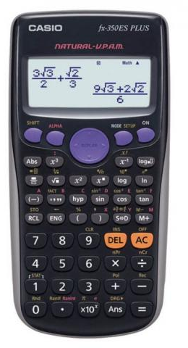
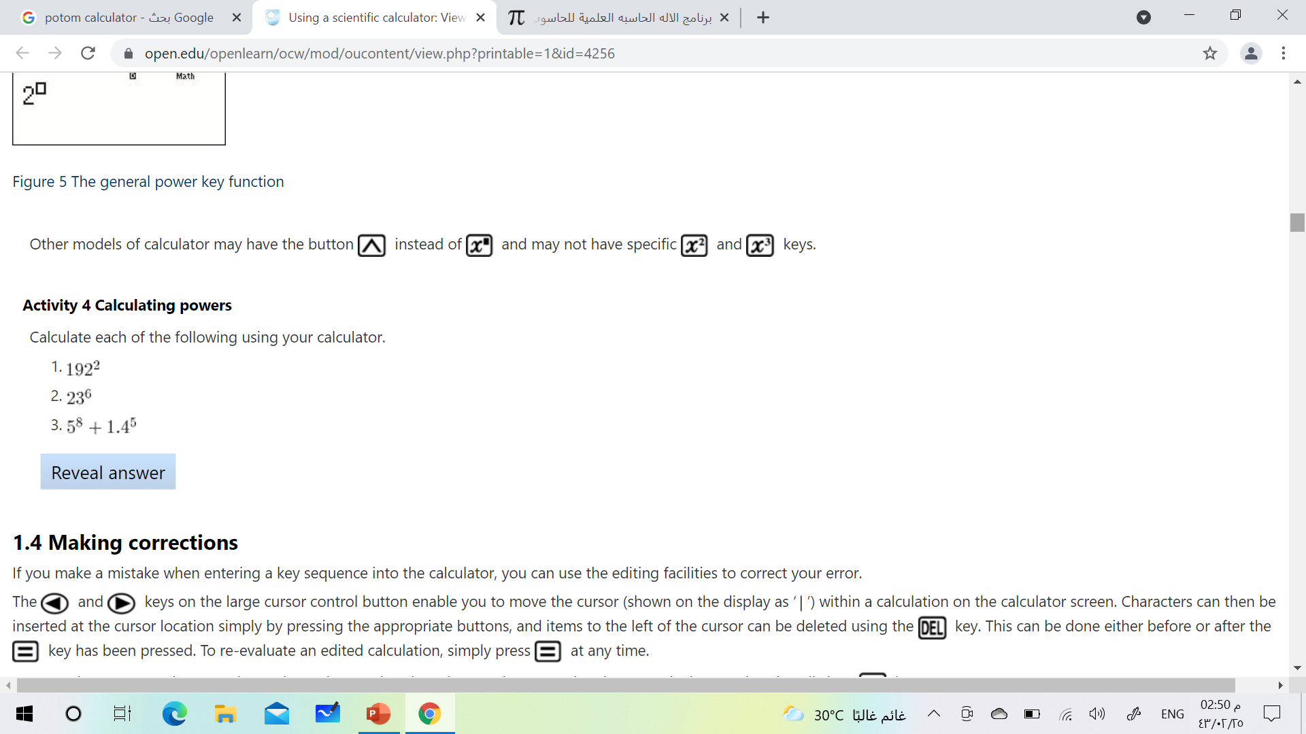
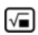

المفاتيح الأساسية المستخدمة لإيجاد القوى والجذور
لتكعيب العدد
الجذر التربيعي
لحساب قيمة أي جذر
لرفع العدد لأي قوة
ولكن قبل استخدمه يجب الضغط على الزر
shift
لتربيع العدد

Slide 7

يمكنك مشاهده كيف تستخدم الآلة الحاسبة لتنفيذ عمليات حسابية تتضمن قوى وجذور مختلفة
https://www.youtube.com/watch?v=xsN_pP5Fpuk

Slide 8
أوجــــــــــــــــــــــــــد قيــــــــــــــــــــــــمة كلّ ممّا يلي:
مثال (1)
2 ⁴ × 2 ³
3 ⁵ × 64
3 ⁴ + 512
3
( 2 ⁴ ) ³
15625 × 2 ⁶
3
8 ⁴ ÷ ( 512 )³
3
كتاب الطالب صفحة 29 رقم 9

Slide 9
تمرين (1)
صــــل كل عبـــــــــــــارة في العمــــــــــــــــــود الأول بما يناسبـــــــــــــــها في العمــــــــــــــــود الثاني
4 ³ + 9 ²
100 ÷ 4
343 × (-2) ²
3
( 100)²
4
3
2
1
د
ج
ب
أ
5
28
100
145

Slide 10

التقويم الختامي
اكتب الأعداد المفقودة في الشكل التالي بحيث يمثل كل عدد حاصل ضرب العددين في الصف الموجود أدناه:
9×4
( 5 )²
3
27

Slide 11

تفريد التعليم
أيُّهما أكبر ؟وما الفرق بينهما؟
أوجد طول ضلع مُكعّب حجمه 68921 ملم 3
15625× 3 ⁶
3
أم
729 × 4 ⁴
3
كتاب الطالب صفحة 29 رقم 8
كتاب الطالب صفحة 29 رقم 10

Slide 12

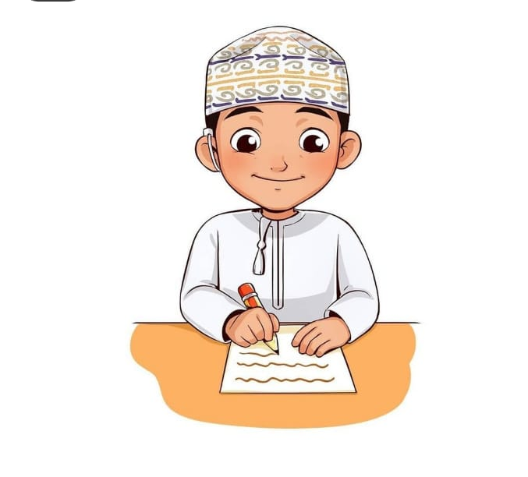
النشاط المنزلي
كتاب النشاط صفحــــــــ(21)ــــة رقم (2) الجزئية ( أ + ب + ط + س )
كتاب النشاط صفحــــــــ(22)ــــة رقم (3)

Slide 13
التــــــــعلم الــــــــــــــذاتي
https://www.liveworksheets.com/2-iu1105783ze
https://wordwall.net/he/resource/22444121/%D9%86%D8%A8%D9%8A%D9%84%D9%87-%D8%A7%D9%84%D8%AC%D8%B0%D8%B1-%D8%A7%D9%84%D8%AA%D9%83%D8%B9%D9%8A%D8%A8%D9%8A-%D9%88%D8%A7%D9%84%D8%AA%D8%B1%D8%A8%D9%8A%D8%B9%D9%8A

Slide 14
انتــــــــــــــــــــــــــهى الــــــــــــــدرس

